Slide 1
স্বাগতম

Slide 2
শিক্ষক পরিচিতি
মোঃ গোলাম ফারুক
প্রভাষক, সমাজবিজ্ঞান

Slide 3
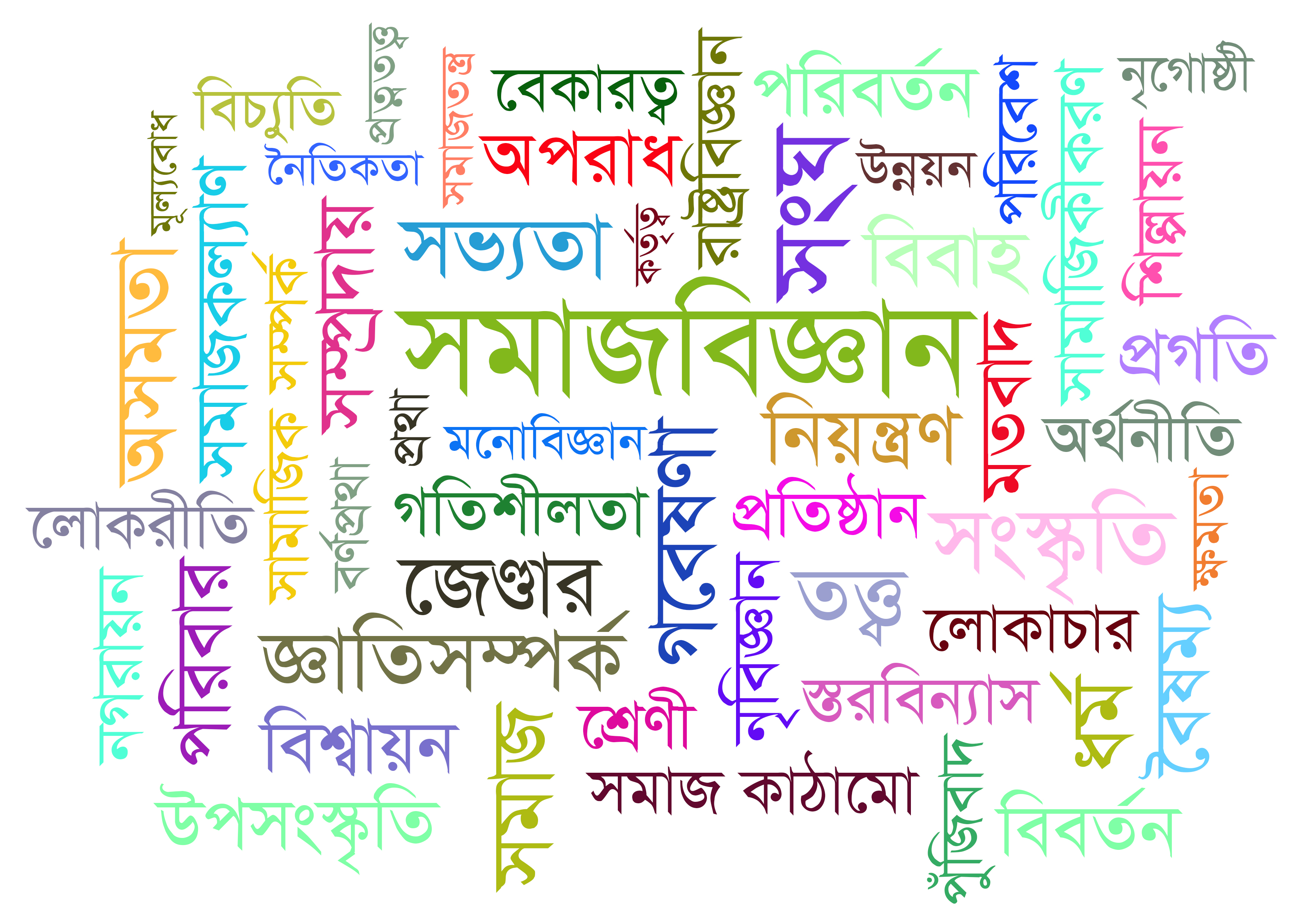
পাঠ পরিচিতি
শ্রেণীঃ একাদশ
সমাজবিজ্ঞান ১ম পত্র
পাঠ শিরোনামঃ সমাজবিজ্ঞানের উৎপত্তি ও বিকাশ
(১ম অধ্যয়)

Slide 4
শিখনফল
সমাজবিজ্ঞানের প্রকৃতি/বৈশিষ্ঠ্য বর্ণনা করতে পারবে।
সমাজবিজ্ঞানের পরিধি ভালভাবে বলতে পারবে।

Slide 5
সমাজবিজ্ঞানের প্রকৃতি/বৈশিষ্ঠ্য
সমাজবিজ্ঞান সমাজের পূর্ণাঙ্গ পাঠ।
সামাজিক বিজ্ঞান, প্রাকৃতিক বিজ্ঞান নয়।
সমাজের গঠন-প্রকৃতি ও সামাজিক কাঠামো নিয়ে আলোচনা।
সমাজবিজ্ঞান বস্তুনিষ্ঠ ও মূল্যবোধ নিরপেক্ষ।
সমাজে বসবাসকারী মানুষের পারস্পারিক সম্পর্কের বিজ্ঞানভিত্তিক পাঠ বা বিশ্লেষণ।
সমাজ বিশ্লেষণে সমাজের বাস্তবতা তুলে ধরে।
সমাজবিজ্ঞান কার্যকরণ সম্পর্কের বিজ্ঞান।

Slide 6
সমাজবিজ্ঞানের প্রকৃতি/বৈশিষ্ঠ্য
পরিবর্তনশীল সমাজের দিকনির্দেশনা প্রদান করে যেহেতু সমাজবিজ্ঞান পরিবর্তনের বিজ্ঞান।
একটি প্রয়োগিক শাস্ত্র।
একটি স্বতন্ত্র বিজ্ঞান।
সামাজিক স্থিতিশীলতা ও গতিশীলতার বিজ্ঞান।
সামাজিক স্তরবিন্যাস ও সামাজিক শ্রেণীর বিজ্ঞান।

Slide 7
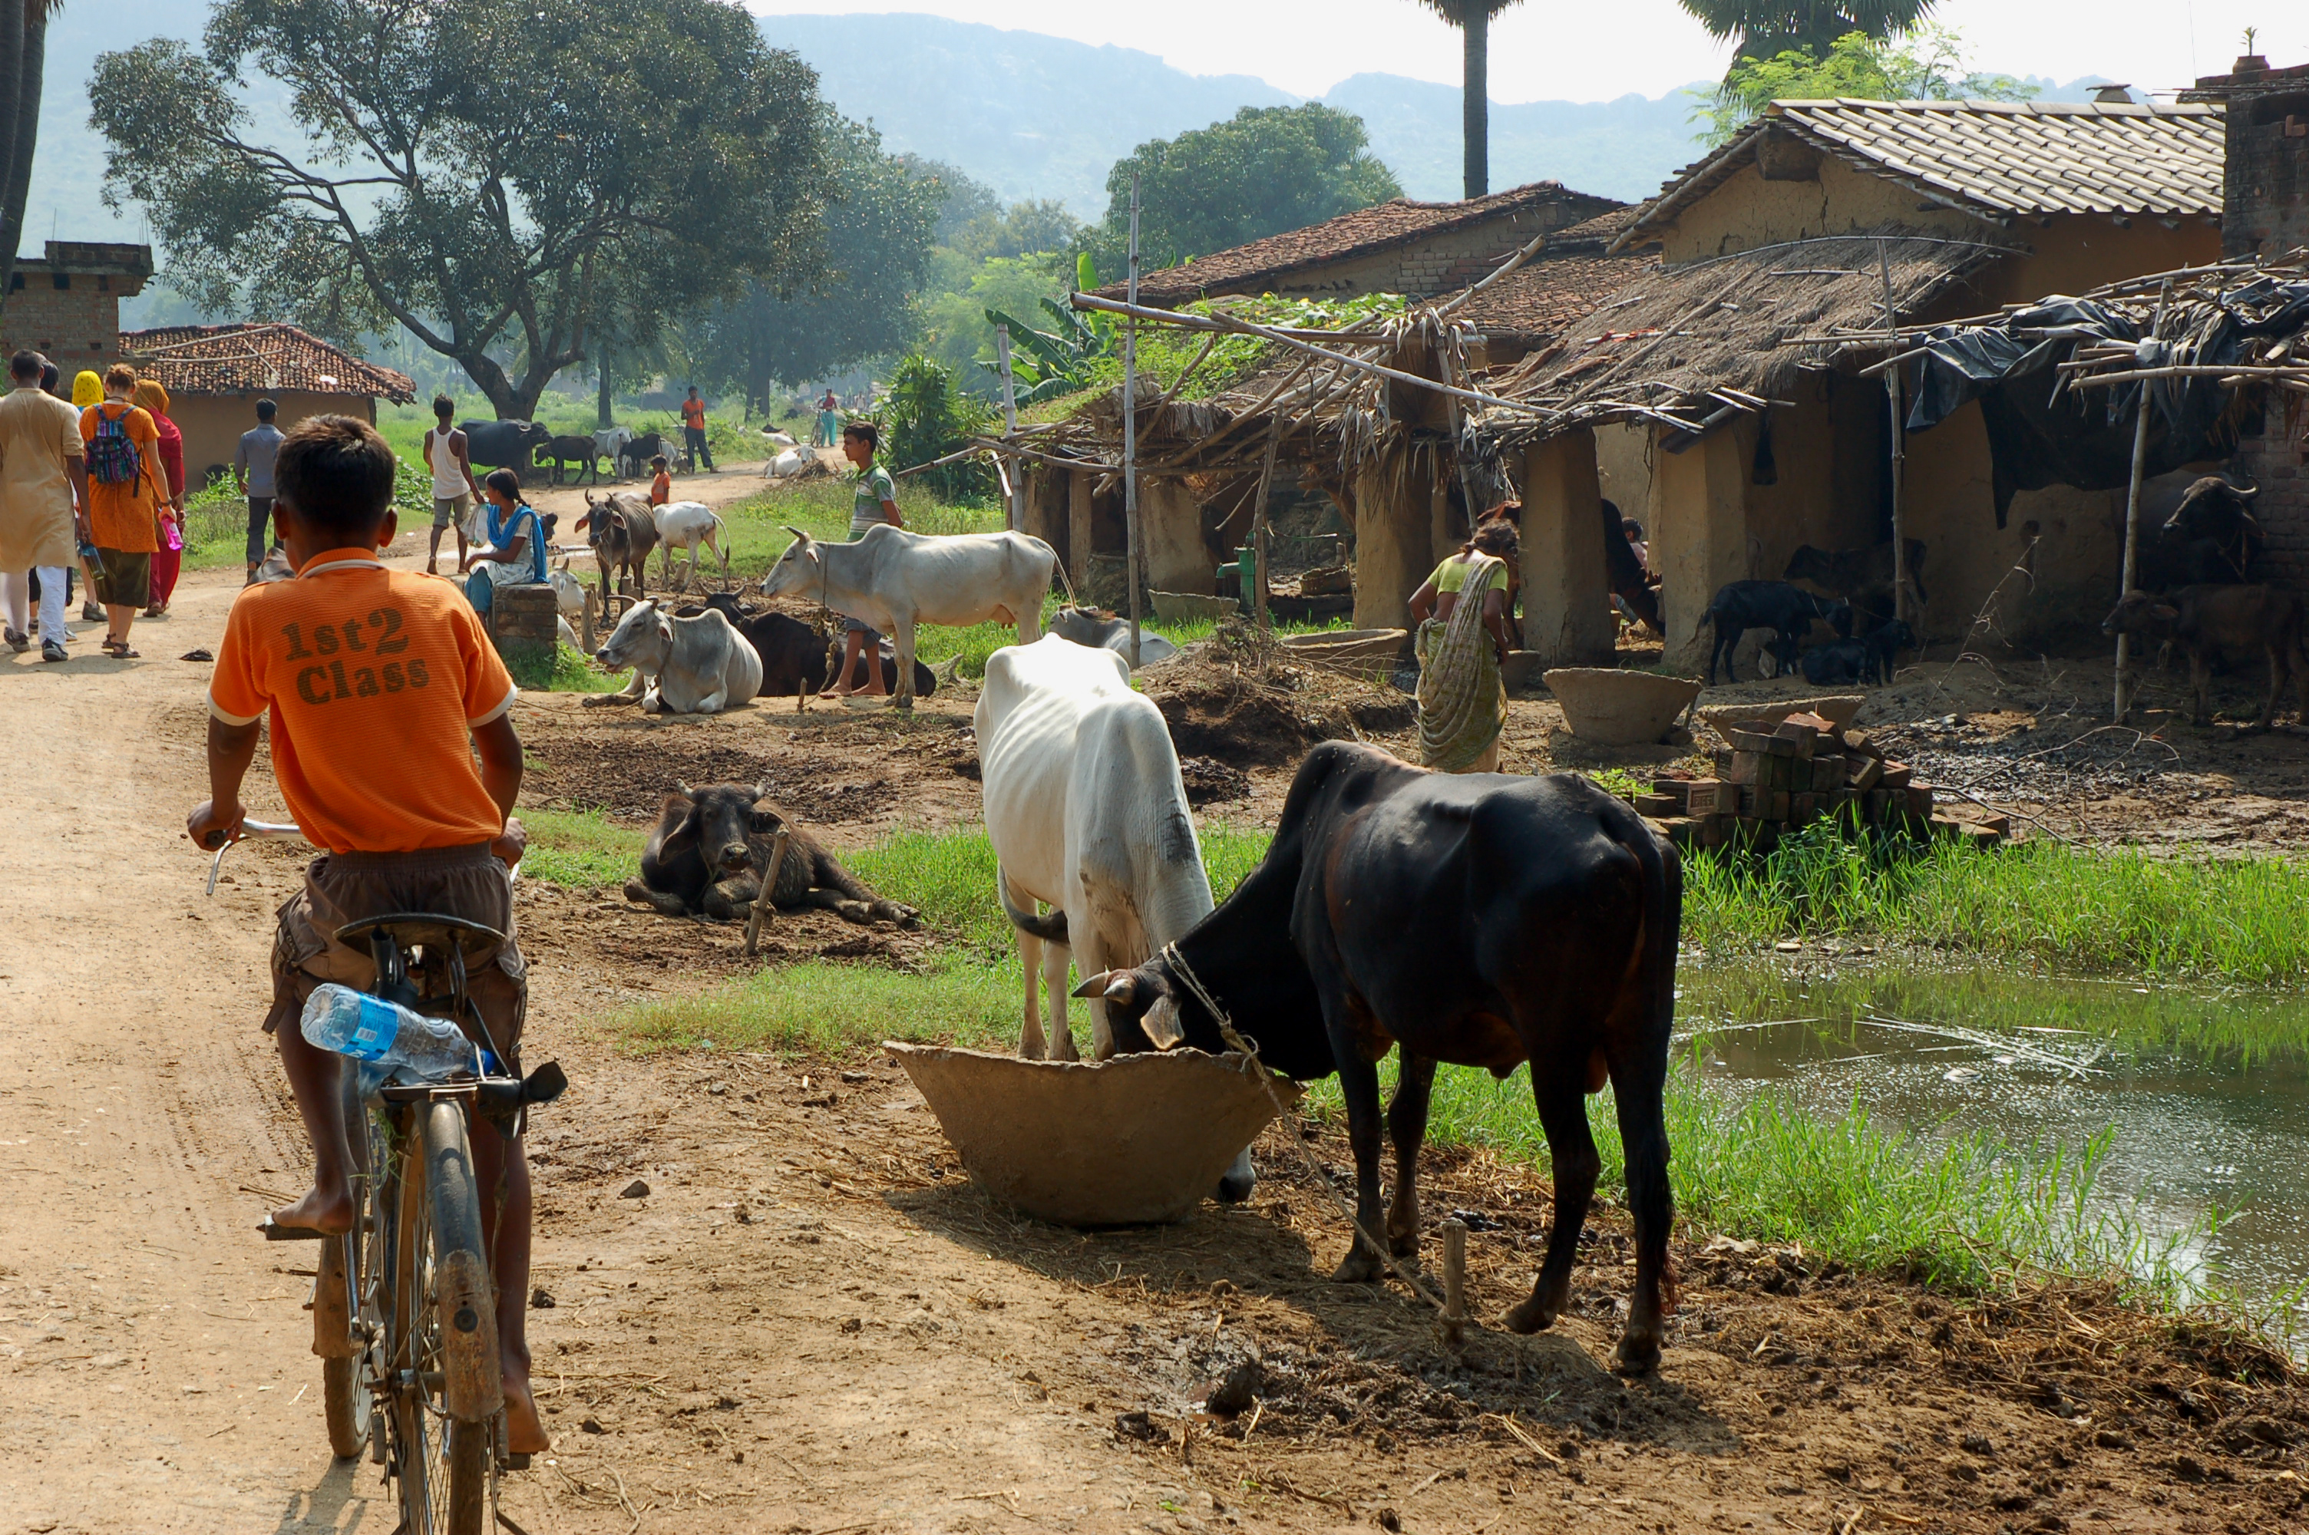
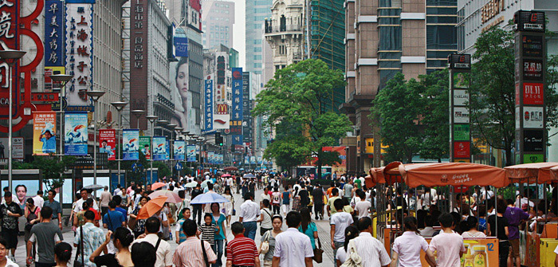
সমাজবিজ্ঞানের পরিধি/বিষয়বস্তু
সমাজতাত্ত্বিক মতবাদ
ঐতিহাসিক সমাজবিজ্ঞান
পরিবারের সমাজতত্ত্ব
সামাজিক জনবিজ্ঞান
গ্রামীণ ও নগর সমাজতত্ত্ব
ধর্মের সমাজতত্ত্ব
শিক্ষার সমাজতত্ত্ব
রাজনৈতিক সমাজতত্ত্ব
আইনের সমাজতত্ত্ব
সামাজিক মনোবিজ্ঞান

Slide 8
সমাজবিজ্ঞানের পরিধি/বিষয়বস্তু
অন্যান্য:
আইনের সমাজবিজ্ঞান (রীতিনীতি, প্রথা, মূল্যবোধ, সামাজিক নিয়ন্ত্রণ, বিচ্যুতি, অপরাধ),
অর্থনীতির সমাজবিজ্ঞান (সমাজ জীবনে অর্থনীতির প্রভাব, বিভিন্ন সামাজিক সমস্যার সাথে অর্থনীতির সম্পর্ক)
পরিবেশের সমাজবিজ্ঞান (সমাজ জীবনে পরিবেশের প্রভাব/পরিবেশের উপর সমাজের প্রভাব),
চিকিৎসার সমাজবিজ্ঞান (বিশ্ব স্বাস্থ্য সংস্থার মতে স্বাস্থ্য শুধুমাত্র রোগ বালাইয়ের অনুপস্থিতি নয়, সামাজিক ও মানসিক সুস্থ্যতাকে বোঝায়, স্বাস্থ্য নীতি,স্বাস্থ্যের নির্ধারক),
শিল্প সমাজবিজ্ঞান (শিল্পায়নের ইতিবাচক/নেতিবাচক প্রভাব, মালিক-শ্রমিক সম্পর্ক),
সংস্কৃতির সমাজবিজ্ঞান (সমাজ জীবনে সংস্কৃতির প্রভাব, সংস্কৃতির পরিবর্তন, সাংস্কৃতিক ব্যবধান),
সামাজিক পরিসংখ্যন (সমাজ গবেষণায় পরিসংখ্যনের ব্যবহার-সংখ্যাতাত্ত্বিক ব্যাখ্য বিশ্লেষণ এবং কৌশল),
জেণ্ডার ও উন্নয়ন (জেণ্ডারের ধারণা, জেণ্ডার বষম্য, নারী সমতা ও মর্যাদা),
উন্নয়ন অধ্যয়ন (সমাজ ও উন্নয়ন, উন্নয়নের গতি প্রকৃতি),
অপরাধের সমাজবিজ্ঞান (অপরাধ ও বিচ্যুতিমূলক আচরণ, অপরাধের সমাজতাত্ত্বিক বিশ্লেষণ) ইত্যাদি

Slide 9
আগামী দিনের পাঠঃ
সমাজবিজ্ঞানের পাঠের প্রয়োজনীয়তা এবং উৎপত্তির পটভূমি

Slide 10
পাঠ্যবই সম্পর্কে ধারণা
ক) সরকার, ড. মোহাম্মদ আব্দুল মালেক, সমাজবিজ্ঞান ১ম পত্র, লেকচার পাবলিকেশন্স, ঢাকা, ২০২০।
খ) সমাজবিজ্ঞান ১ম পত্র- আহমেদ, সেলিনা ও করিম, খ. ম. ড. সমাজবিজ্ঞান ১ম পত্র, অক্ষরপত্র প্রকাশনী, ঢাকা, ২০২০।

Slide 11
ধন্যবাদ

